Slide 1
Módulo 3
Algoritmos y Diagramas de Flujo

Slide 2
¿Qué es un algoritmo?

Slide 3

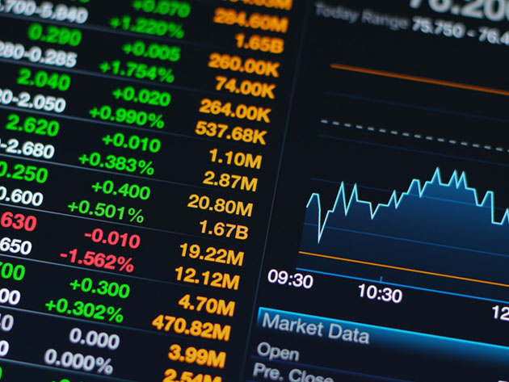





Slide 4



Algoritmo
Un algoritmo es una serie de pasos que definen las instrucciones para realizar algún proceso. Un algoritmo debe ser:
Preciso: Debe seguir un orden establecido.
Definido: Los resultados son predecibles, dos ejecuciones del mismo algoritmo deben generar el mismo resultado.
Finito: Debe tener un número determinado de pasos, y terminar en un tiempo finito.

Slide 5


Slide 6

Robot makes The Perfect Burger?

Slide 7
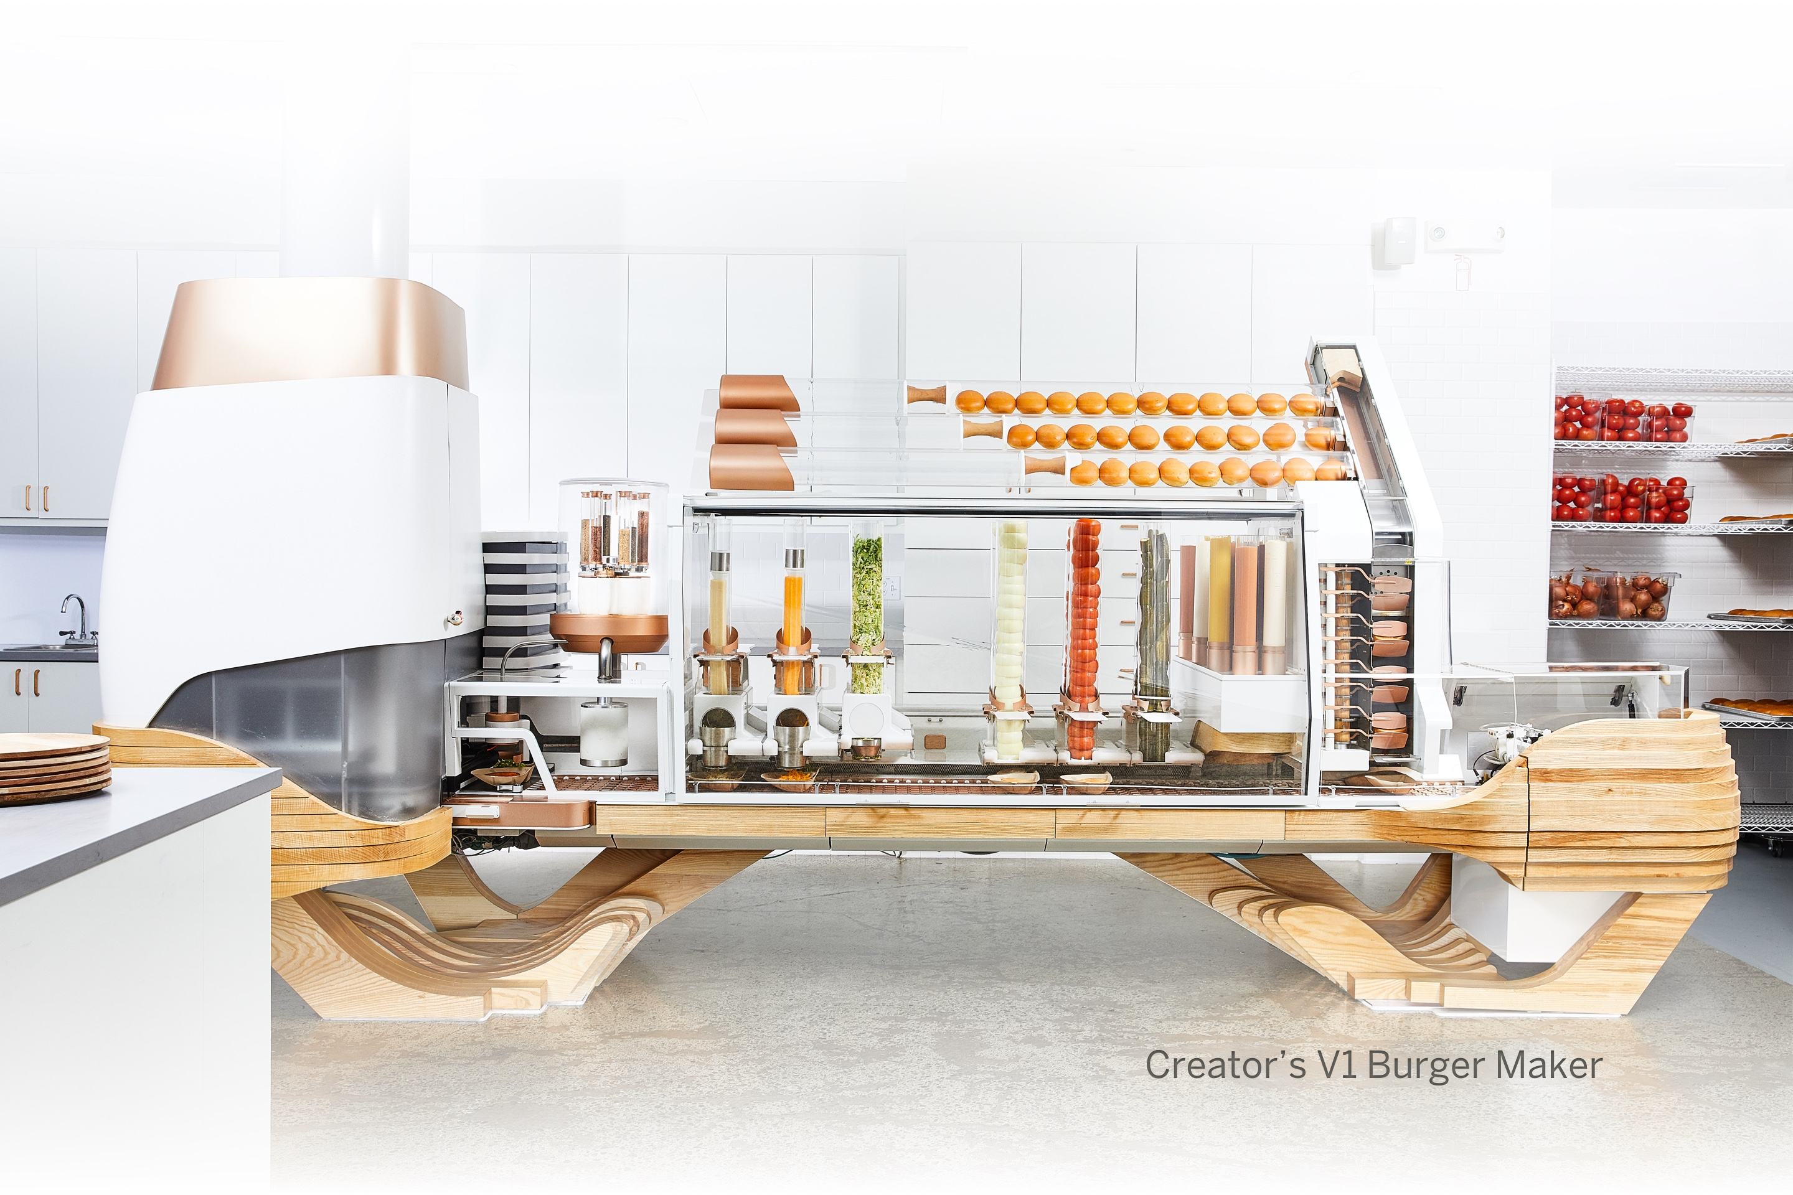
¿La Creator V1 Burger Maker sabe cocinar?

Slide 8
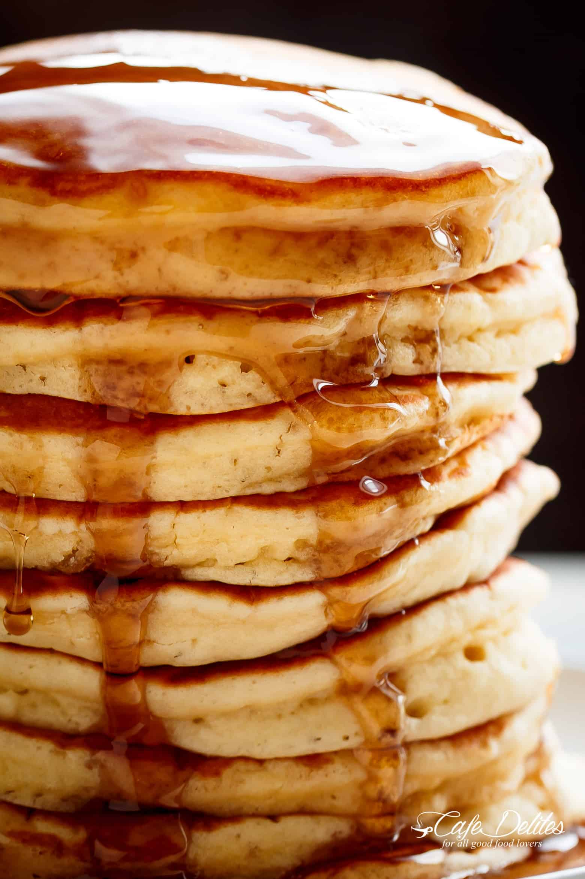
Algoritmo para preparar hot cakes
Mezclar harina, huevos, leche en un recipiente.
Batir hasta generar una mezcla uniforme
Calentar sartén
Verter mezcla en sartén
Voltear el hot cake
Servir

Slide 9


Al seguir un algoritmo al pie de la letra, el ejecutor no necesita conocer el por qué algo funciona.

Slide 10
Diseño de algoritmos
La computadora no debe entender el algoritmo, mientras pueda ejecutarlo.
Un buen programador debe dominar todos los aspectos y detalles del algoritmo para poderlo programar.
El trabajo de un programador es convertir las instrucciones de un algoritmo en código.

Slide 11

Diseñar un algoritmo es trabajo altamente creativo
¡Es detallar algo complicado de una forma lógica y sencilla!

Slide 12
¿Cuánta harina?
¿Cuántos huevos?
¿Cuánta leche?
¿En qué recipiente?
¿Cuánto tiempo hay que batir la mezcla? ¿Cómo? ¿En qué sentido?
¿Cómo prendo el sartén?
¿A qué temperatura caliento el sartén?
¿Dónde está el sartén?
¿Cómo vierto la mezcla? ¿Por cuánto tiempo?
¿De qué tamaño es el hot cake?
¿En dónde lo sirvo?

Slide 13
¿Cómo podemos representar un algoritmo computacional?
Diagrama de flujo
Pseudocódigo

Slide 14
Diagramas de Flujo

Slide 15
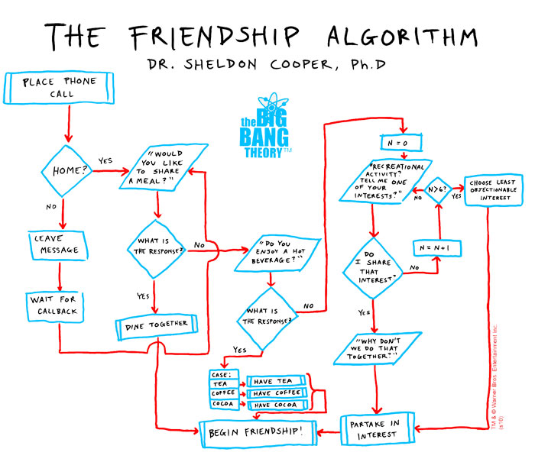

Slide 16
Diagrama de Flujo
Es una representación gráfica de un algoritmo. Utiliza figuras para representar acciones, decisiones y caminos. Todos los diagramas deben tener:
Un punto de inicio
Un punto fin
Sencillo de entender
La dirección en la que se ejecuta el diagrama del flujo está indicado por el sentido de los conectores, a través de una flecha →.

Slide 17
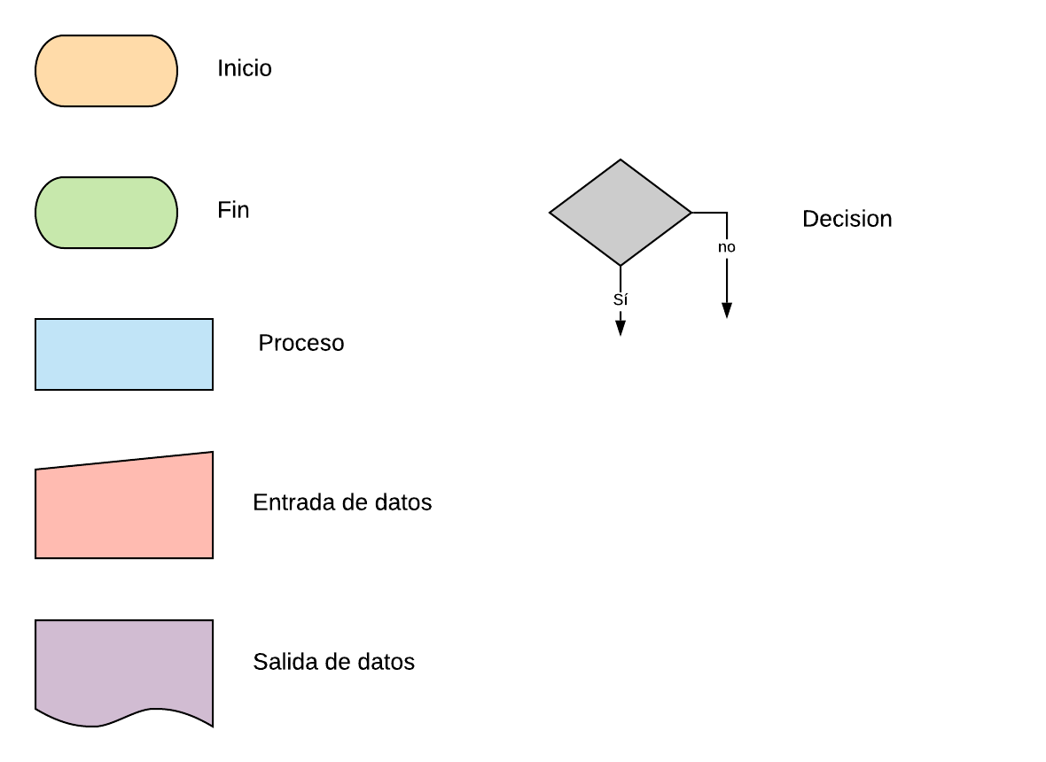
Bloque Inicio / Fin
Señalizan el principio y final de un diagrama de flujo.
Sólo puede existir uno de cada uno de estos bloques por diagrama.
Se utiliza una óvalo o círculo para representar esta acción

Slide 18
Bloque Proceso
Indica algún cálculo, operación, o procedimiento. Esto puede ser expresado en una expresión matemática o frase.
Se utiliza un rectángulo para indicar esta acción.
Por ejemplo:
Dias = años * 365
Metros = centímetros / 100
Calcular total a pagar

Slide 19
Bloque Entrada de Datos
Indica que se recibe alguna información de alguna fuente externa. Esto puede ser un teclado, un mouse, algún sensor, reloj, etc. Debe mencionarse el dato que será leído.
Se utiliza una figura combinación entre rectángulo y rombo.
Por ejemplo:
Leer temperatura
Leer cantidad de años

Slide 20
Bloque Salida de Datos
Indica que se enviará o desplegará alguna información a algún dispositivo de salida. Esto puede ser una pantalla, alguna consola, algún foco, etc. Debe mencionarse el dato al que se le dará salida.
Se utiliza un rectángulo con ondas en la base inferior.
Por ejemplo:
Print hora
“La temperatura es: “ + temperatura
Output 4 * 20.

Slide 21
Bloque Decisión
Este bloque indica la bifurcación de un camino en dos dependiendo de una condición boleana. Sirve para ejecutar caminos condicionalmente. Dentro del bloque, deberá haber alguna expresión verdadera o falsa.
Se representa a través de un rombo.
Por ejemplo:
IF dia == lunes
Saldo en cuenta bancaria mayor que cero
Luz está encendida

Slide 22

Ejemplo
Calcular la nómina de un trabajador que trabaja por horas.
Entradas:
Sueldo por hora
Horas trabajadas
Salidas:
← Monto a pagar

Slide 23
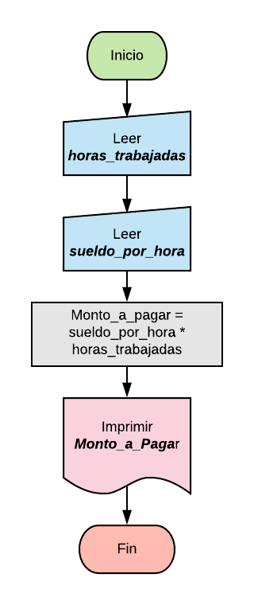
Comenzamos con el bloque de inicio.

Slide 24
Leemos la cantidad de horas trabajadas.
Estas pueden ser:
8, 10, 20, 40.

Slide 25
Leemos el sueldo por cada hora laborada.
Este puede ser:
50
65.50
100
1000

Slide 26
Calculamos el monto a pagar en un bloque de proceso.

Slide 27
Imprimimos el resultado del cálculo con un bloque de salida.

Slide 28
Terminamos con un bloque de Fin.

Slide 29
Ingresamos 40 horas trabajadas en la semana utilizando el teclado
Ingresamos un sueldo de 150 utilizando el teclado
Monto_a_pagar = 40 x 150
Monto_a_pagar = 600
En consola aparece 600

Slide 30
Ejemplo
Calcular la nómina de un trabajador que trabaja por horas.
Entradas:
Sueldo por hora
Horas trabajadas
Salidas:
Monto a pagar
¡NUEVA REGLA!
Si la persona trabaja mas de 40 horas, ganará un bono de 100 pesos.

Slide 31
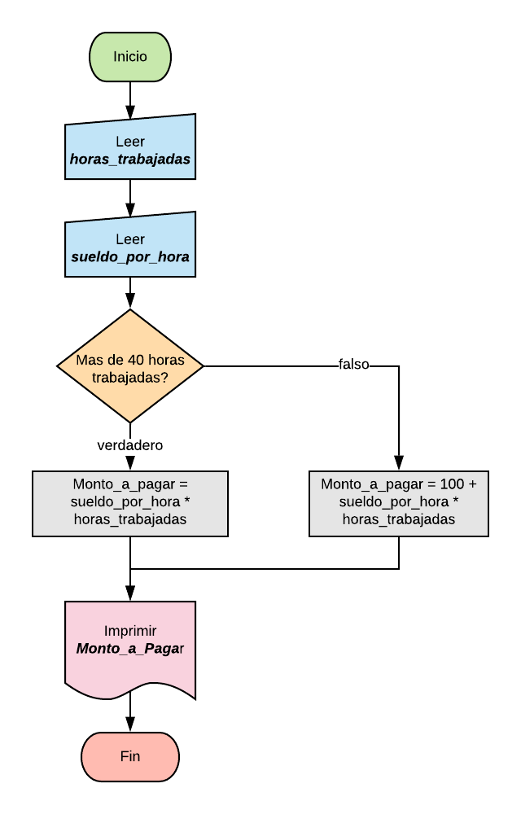
Recibimos de consola horas_trabajadas y sueldo_por_hora.

Slide 32
Haremos dos caminos:
Cuando la persona haya trabajado mas de 40 horas
Cuando la persona haya trabajado menos de 40 horas
Ejemplos
30 horas = falso
100 horas = verdadero
0 horas = falso
40 horas = falso

Slide 33
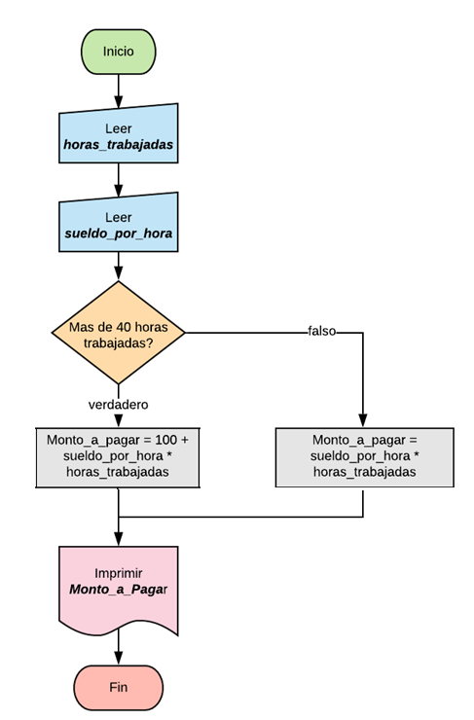
Cada camino realiza el cálculo correspondiente.

Slide 34
Se imprime el valor de Monto_a_Pagar y terminamos

Slide 35
Tipos de Variables
Tipo | ¿Qué puede almacenar? | Ejemplos:
int | Números enteros positivos o negativos. | 10 -4 543
double | Números de punto flotante. Cualquier número positivo, negativo, y con algún componente decimal. | 10.0 -4.58 0.000056
char | Caracteres individuales en codificación ASCII. Los caracteres deben estar rodeados por comillas sencillas. | ‘a’ ‘Z’ ‘!’ ‘9’
String | Un string debe estar encapsulado por comillas dobles (quotes). | “Hola Mundo!” “Hay 126.74 millones de habitants en México”.
boolean | Sirve para guardar valores binarios: verdadero o falso. | true false

Slide 36
Operadores lógicos y relacionales
Operador | ¿Para qué sirve?
== | Igual a | mes == 12 letra == ‘c’
!= | Es diferente a | mes != 12 letra != ‘c’
>= | Mayor o igual a | Saldo >= 100
> | Mayor a | Saldo > 100
<= | Menor o igual a | Saldo <= 0
< | Menor a | Saldo < 1000
&& | AND | (mes >= 1 ) && ( mes <= 12 )
|| | OR | ( letra == ‘c’ ) || ( letra == ‘a’ )
! | NOT | !(mes == 12)

Slide 37
Ejercicio
Realiza un diagrama de flujo que permita calcular el costo de tu bebida en Starbucks.
 | Capuccino | Frappuccino
Costo base | $50.00 | $70.00
Agrandar la bebida (Venti)? | + 20% | + 25%
Con crema batida? | $10.00 | $10.00
Con popote de galleta? | N/A | $20.00

Slide 38
Ejercicio en Flowgorithm

Slide 39
Pseudocódigo

Slide 40



Pseudocódigo
El pseudocódigo es una descripción de alto nivel de un algoritmo. Utiliza ciertas convenciones de la programación, pero la intención es que sea entendible para los humanos.
El pseudocódigo generalmente se utiliza para:
Describir cómo funciona un algoritmo.
Explicar un proceso computacional a gente no técnica.
Diseñar código en grupo.

Slide 41
Lenguaje
Utilizamos lenguaje lógico y algunas convenciones de programación, pero omitimos detalles que compliquen el código.
Podemos utilizar frases como:
Sumar 1 a variable
Multiplicar saldo * 10
(IF) Si la luz está encendida, entonces…
(ELSE) De lo contrario…

Slide 42






Vaso de Agua
El contenido de un vaso de agua lo vamos a representar a través de su volumen en mililitros.
Es decir, un vaso con 0 mililitros está vacío
Diseña un algoritmo que solicite el tamaño del vaso y lo llene de agua.
Represéntalo en pseudocódigo

Slide 43
SET volumen_vaso TO 0
OUTPUT “Escribe el tamaño del vaso en mililitros (ml)”
READ tamano_vaso
REPEAT tamano_vaso TIMES
ADD 1 to volumen_vaso
END REPEAT
OUTPUT “El vaso tiene: “ + volumen_vaso + “mililitros”

